Slide 1
SO YOUNG
我们终将逝去的
20年同学聚会

Slide 2
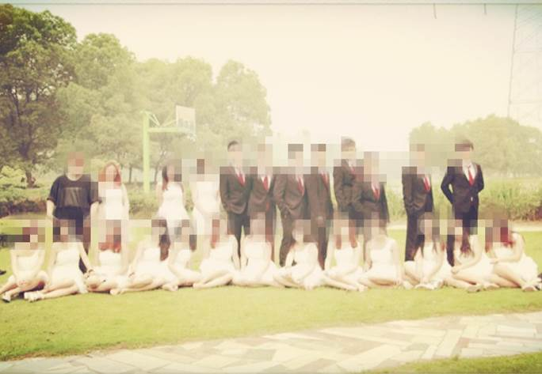
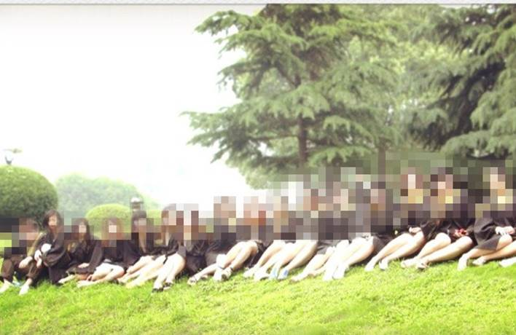
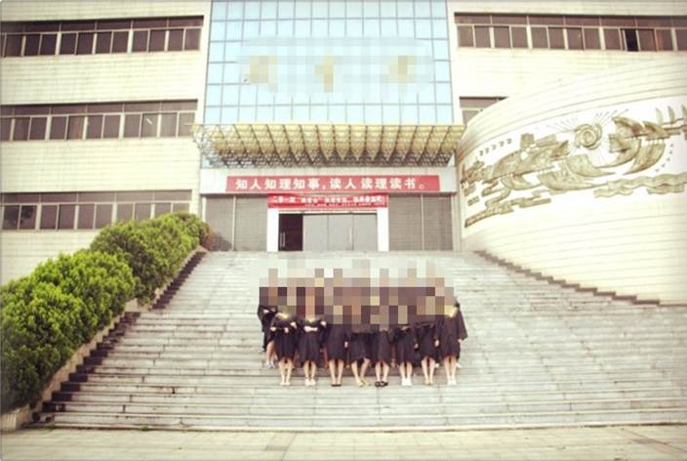
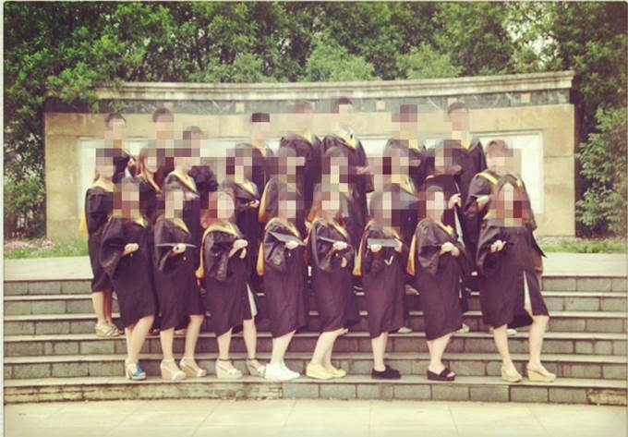
遥想起当年怎样怎样，我才发现原来我们已然长大，也有了所谓的曾经，也有了故事可讲。

Slide 3
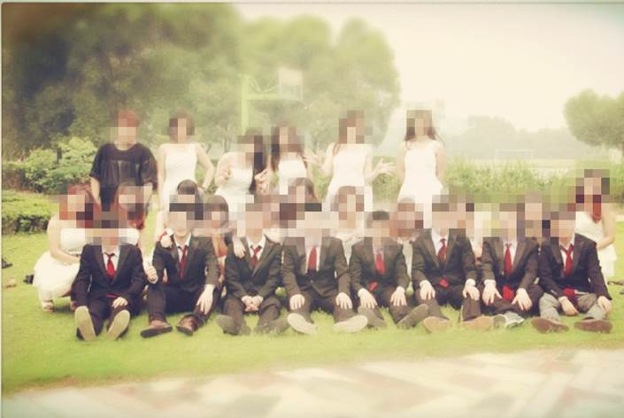
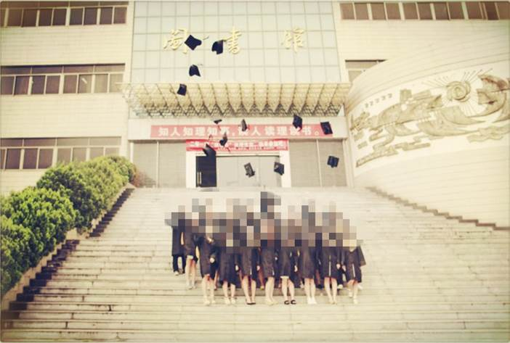
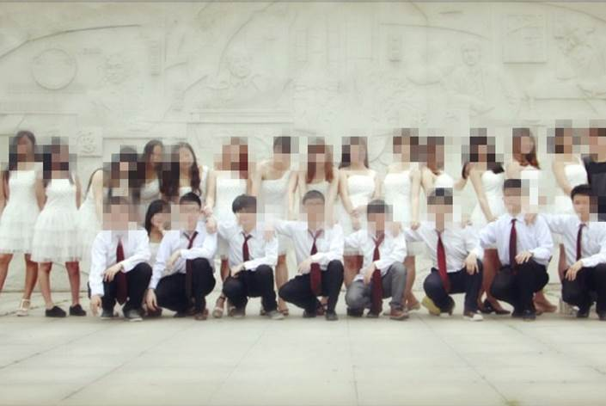
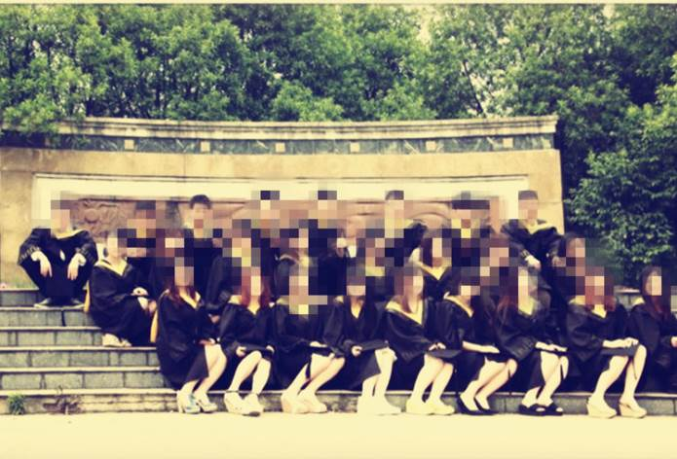
每一个人都有青春，每一个青春都有一个故事，每个故事都有一个遗憾，每个遗憾都有它的青春美。

Slide 4
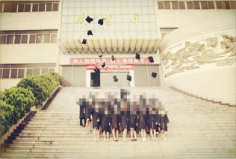
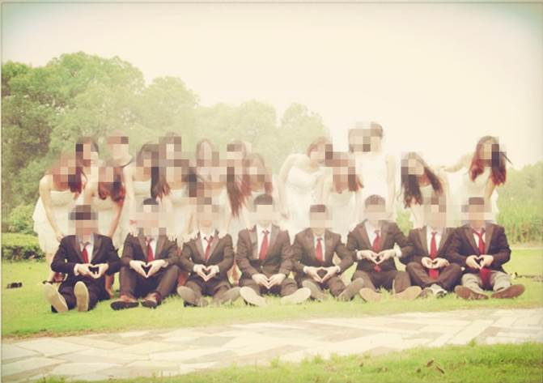
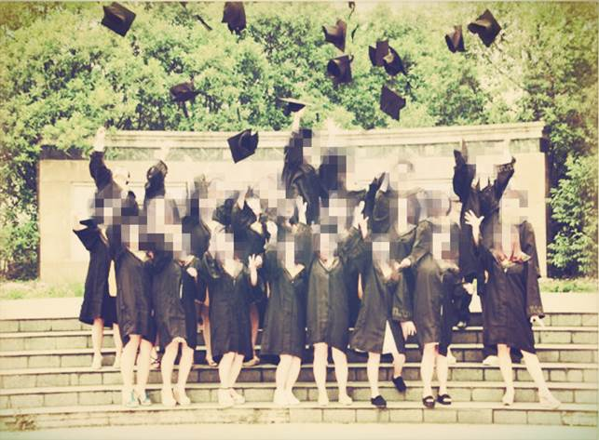
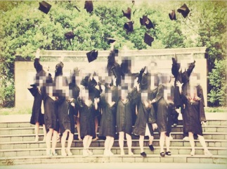
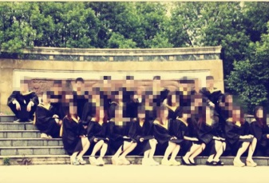
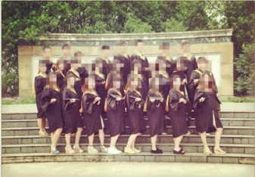
青春是挽不回的水，用力的浪费再用力的后悔。

Slide 5
相识是最珍贵的缘份，思念是最美丽的心情，牵挂是最真挚的心动，问候是最动听的语言，知己是最贴心的默契。

Slide 6
时光匆匆划过，这只是我的人生的一个转折点，有的人在这之后光辉无限;有的人就此沉沦;有的……

Slide 7
我也不能放弃，我还要奔想我的理想，迎接我的是明天最灿烂的阳光!

Slide 8
人的一生就是一场经历，走到最后只剩回忆。

Slide 10
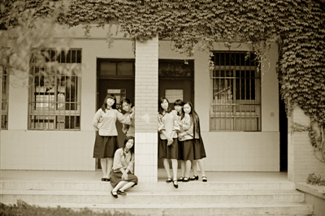
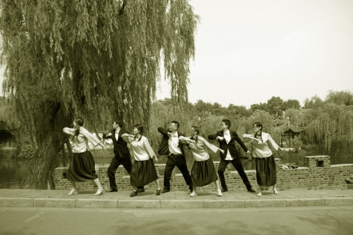
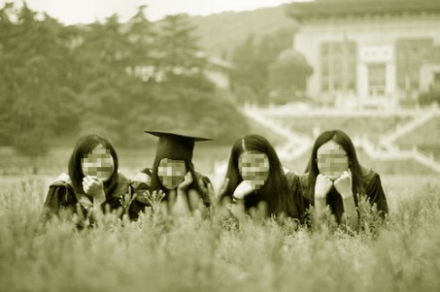
可想有那么多事情只能等到回光返照的那刻，才能重新忆起，岂不是遗憾!我喜欢回忆过去，不管是快乐悲伤，还是平淡无奇。它都是我的财富。
学校大门
学校大门
学校大门

Slide 11
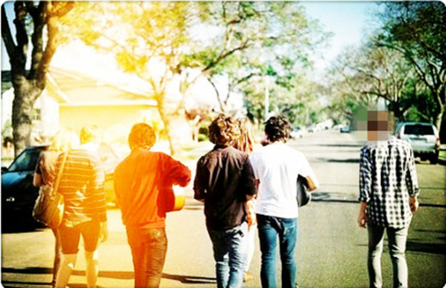
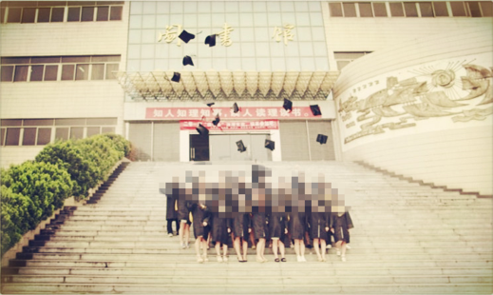
学校大门
学校大门
学校大门

Slide 12
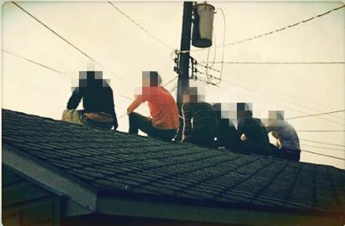
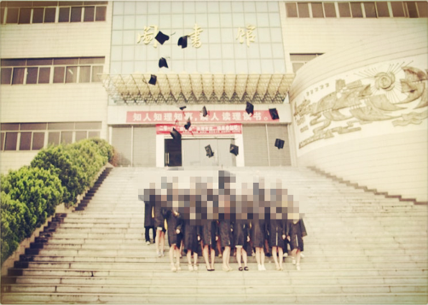
青春的季节，每天都开着梦的花朵。一个个带着翅膀的美梦，就是点燃这绿色火焰的火种。

Slide 14
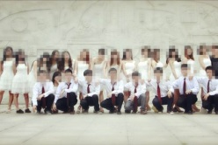
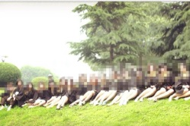
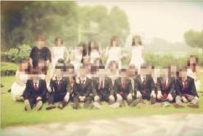
人的一生就是一场经历，走到最后只剩回忆。

Slide 15
可想有那么多事情只能等到回光返照的那刻，才能重新忆起，岂不是遗憾!我喜欢回忆过去，不管是快乐悲伤，还是平淡无奇。它都是我的财富。

Slide 16
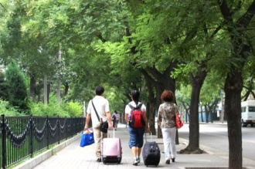
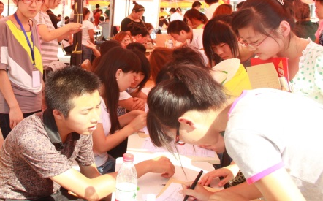
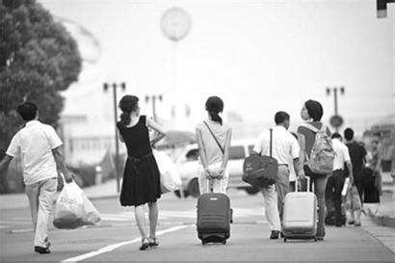
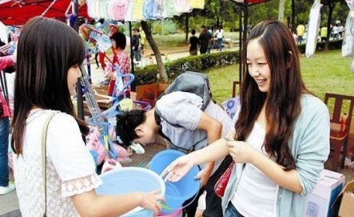
[]~(￣▽￣)~*

Slide 18
我们终将逝去的
20年同学聚会
华中科技大学光电1995届毕业生
精心整理PPT精心制作，所有文字、图片、动画、音乐都可以修改，页面可以添加减少 且动态效果不变 ，可导出视频格式。

